Slide 1
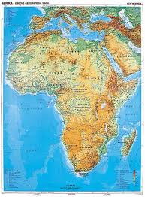
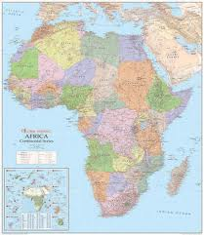
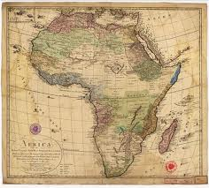
Afrika

Slide 2
AFRICKÝ ZÁPISNíK
Zopár obrazových zaujímavostí z africkej prírody a kultúry.
Nasadnite, pripútajte sa prosím.
Cesta Afrikou, na ktorej si pripomenieme zopár faktov a skutočností z africkej reality sa začína...

Slide 3
KRÁSY SAHARY
Sahara – najväčšia púšť na svete, leží v severnej Afrike.
Namerali tu absolútne najvyššie teploty na Zemi.
pieskové kopce = DUNY

Slide 4
KDE LEŽí sahara?
Mapa výskytu púští
Takto to vyzerá z vesmíru

Slide 5
KRÁSY SAHARY - čeriny

Slide 6
ŽIVOT NA PÚŠTI – karavána

Slide 7
Zelené ostrovy púšte - oázy

Slide 8
Činnosť vetra

Slide 9
STAROVEKÝ EGYPT – PYRAMÍDY a CHRámy

Slide 10
RALLEY PARíž - Dakar

Slide 11
SAVANY – obrovské trávnaté plochy

Slide 12
ČO RASTIE NA SAVANE OKREM TRÁVY?

Slide 13
WC v BAOBABE?

Slide 14
ČO BEHÁ PO SAVANE?

Slide 15
A ešte?

Slide 16
Kde savany v afrike (či vo svete) ležia?

Slide 17
DAŽĎOVÉ LESY

Slide 18
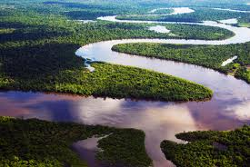
Kde sú dažĎové lesy?

Slide 19
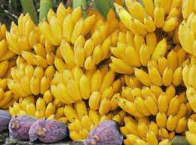
ČO SA PESTUJE V Dažďových lesoch? Banány

Slide 20
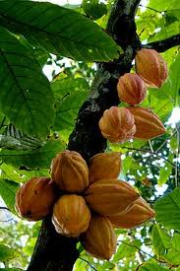
Kakaovník

Slide 21
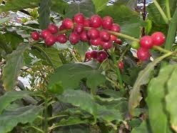
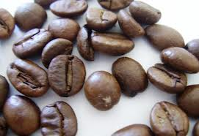
Kávovník

Slide 22
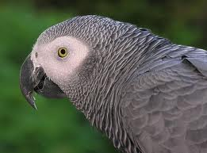
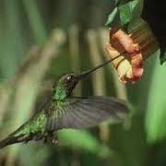
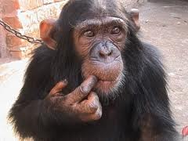
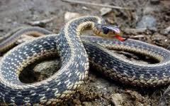
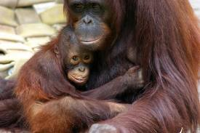
ČO žije v dažďových lesoch?

Slide 23
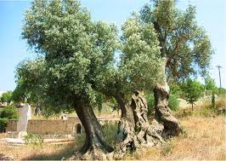
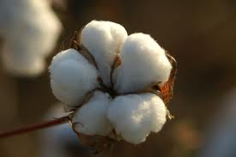
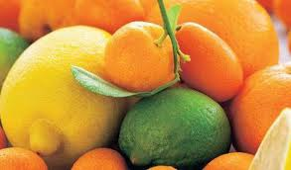
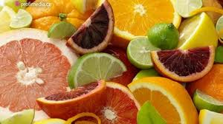
SUBtropické pásmo – čo sa pestuje?

Slide 24
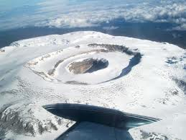
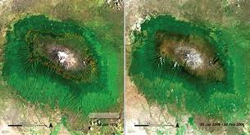
Kilimandžáro –najvyššie pohorie Afriky

Slide 25
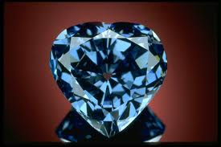
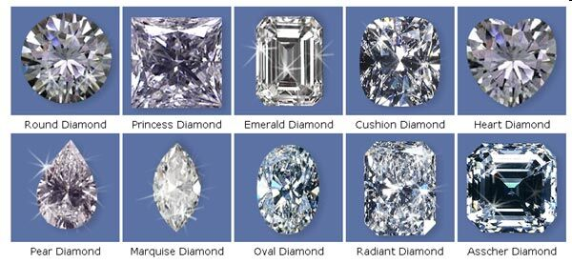
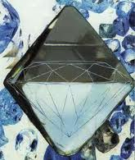
Kde sa Ťažia diamanty?

Slide 26
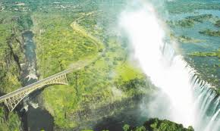
Viktóriine vodopády

Slide 27
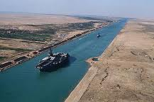
Suezský prieplav

Slide 28
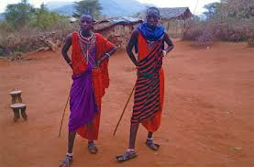
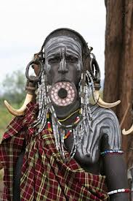
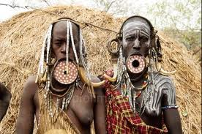
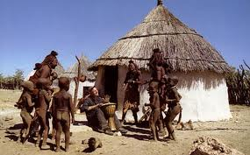
KTO žije v afrike?

